Slide 1
Phân Phối Poison

Slide 2
Chương 3. Phân phối xác suất thông dụng

Slide 3
Chương 3. Phân phối xác suất thông dụng

Slide 4
Chương 3. Phân phối xác suất thông dụng

Slide 5
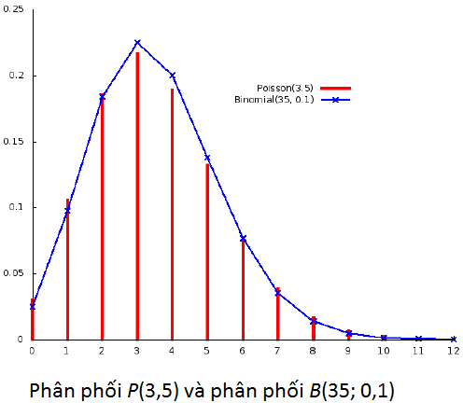

Slide 6
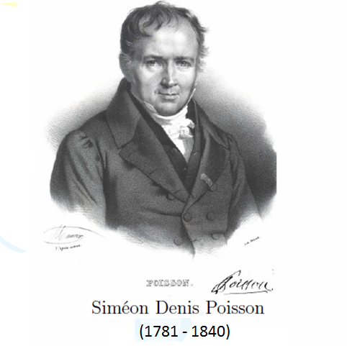

Slide 7
Chương 3. Phân phối xác suất thông dụng

Slide 8
Chương 3. Phân phối xác suất thông dụng

Slide 9
Chương 3. Phân phối xác suất thông dụng

Slide 10
Chương 3. Phân phối xác suất thông dụng

Slide 11
Chương 3. Phân phối xác suất thông dụng
…………………………………………………………………………………………

